Slide 1
МБдОУ №97 «Земляничка» 12 группа Июнь 2020 Город Улан-Удэ
Выполнила: Воспитатель Будникова Тамара Викторовна

Slide 2
###Мы вместе сидим дома, знакомимся с произведениями А.С.Пушкина

Slide 4
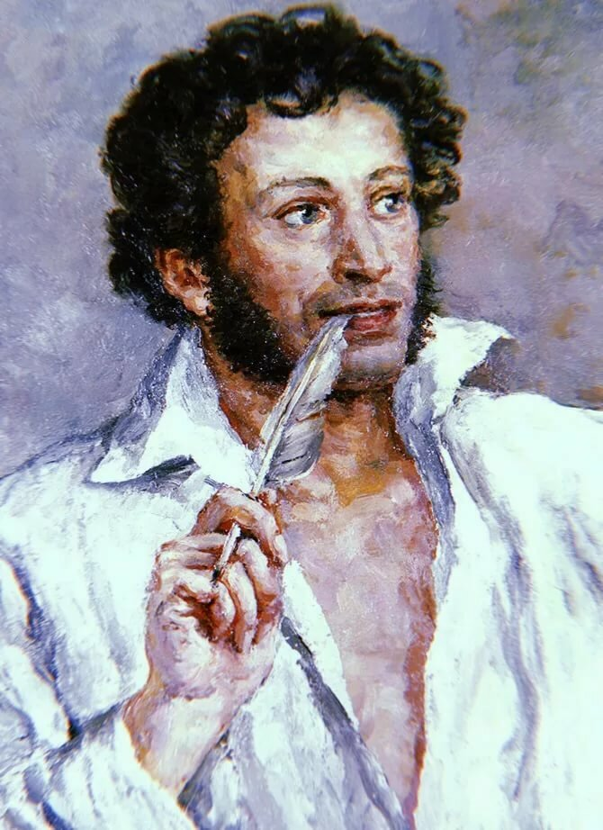
Уважаемые родители! 6 июня исполняется 221 год со дня рождения Великого поэта и писателя Александра Сергеевича Пушкина! Предлагаю Вам вместе с детьми вспомнить сказки А. С. Пушкина, прочитать уже знакомые произведения или познакомиться с новыми. Можно нарисовать понравившихся героев сказок А.С. Пушкина и поделиться с нами. Так мы сможем развивать в детях любознательность, творчество через историю наших великих поэтов и писателей!

Slide 7
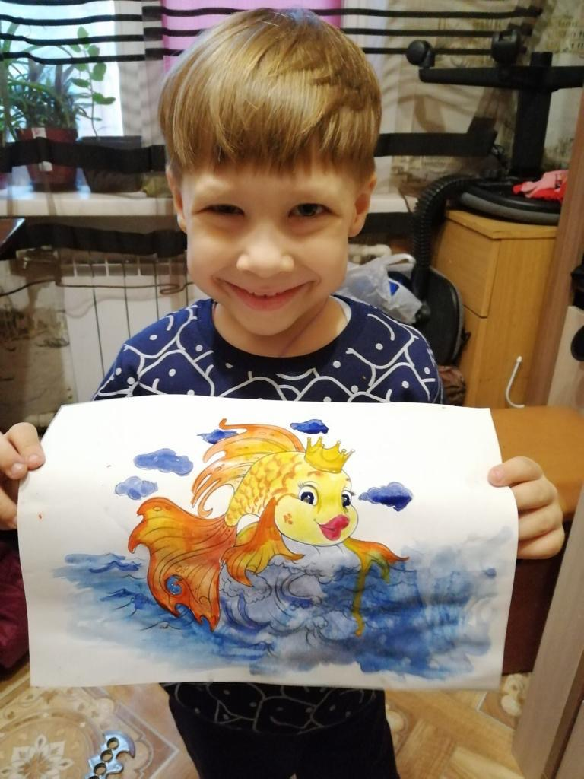

Slide 8
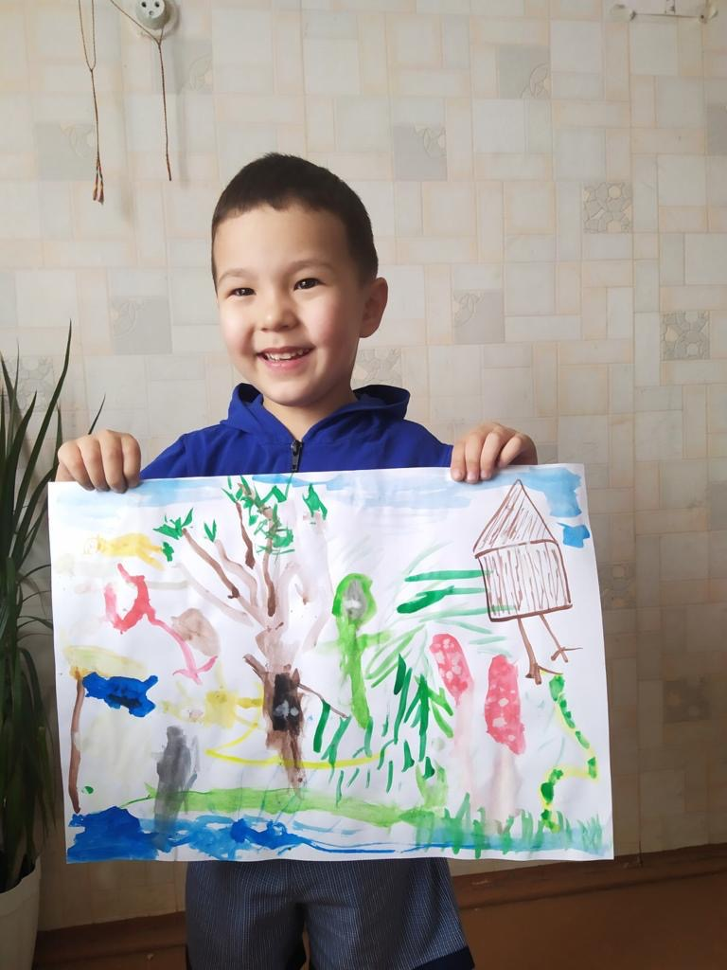

Slide 9
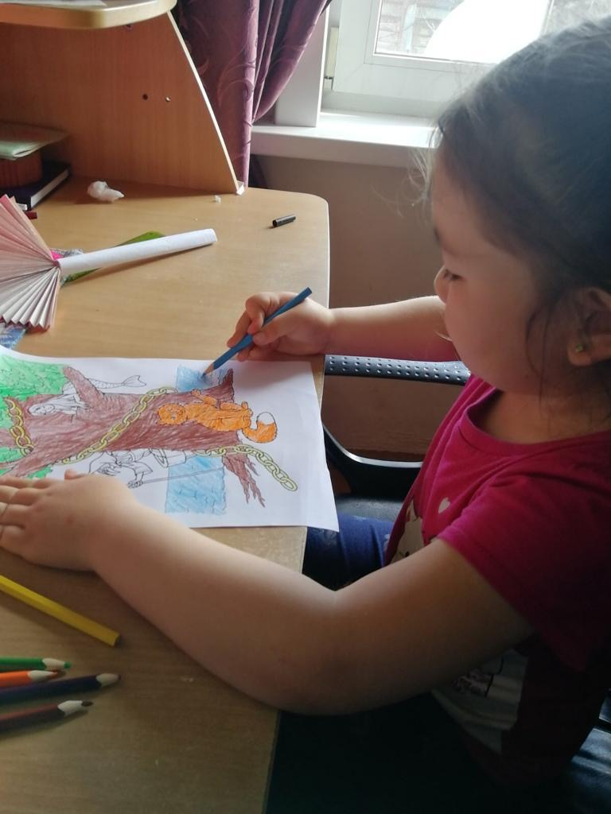

Slide 11
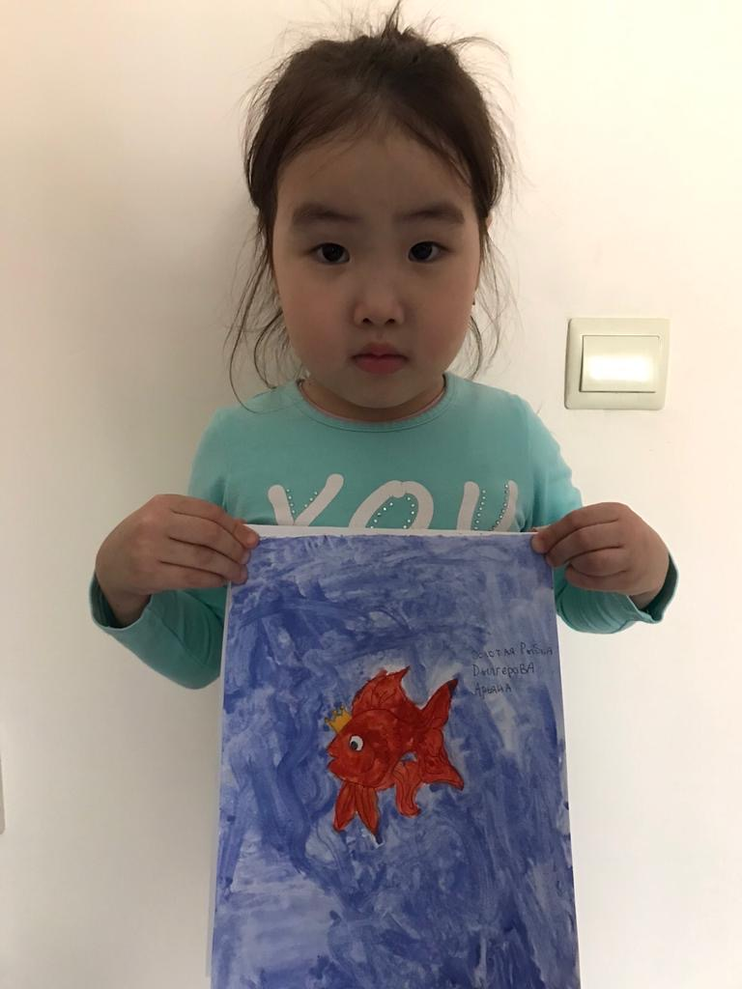
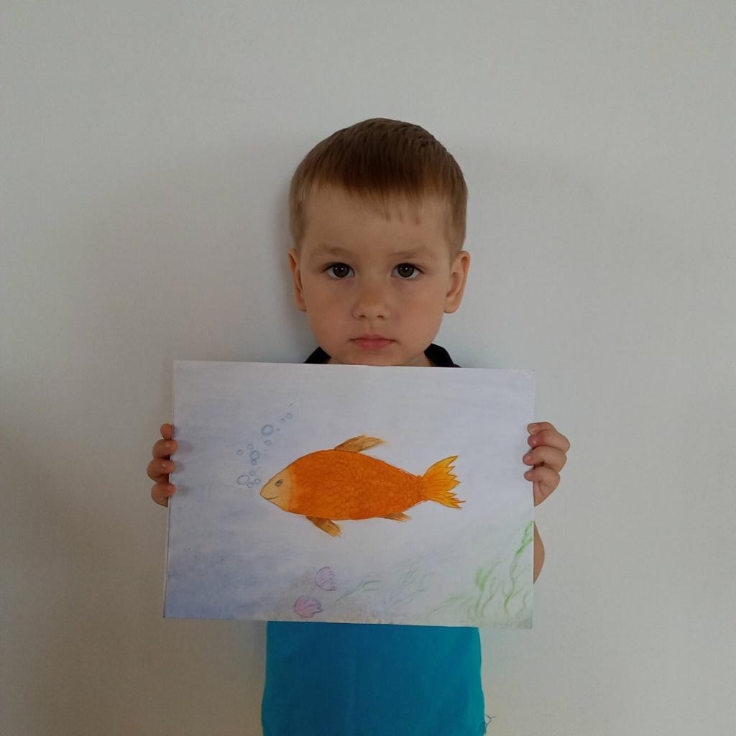

Slide 13
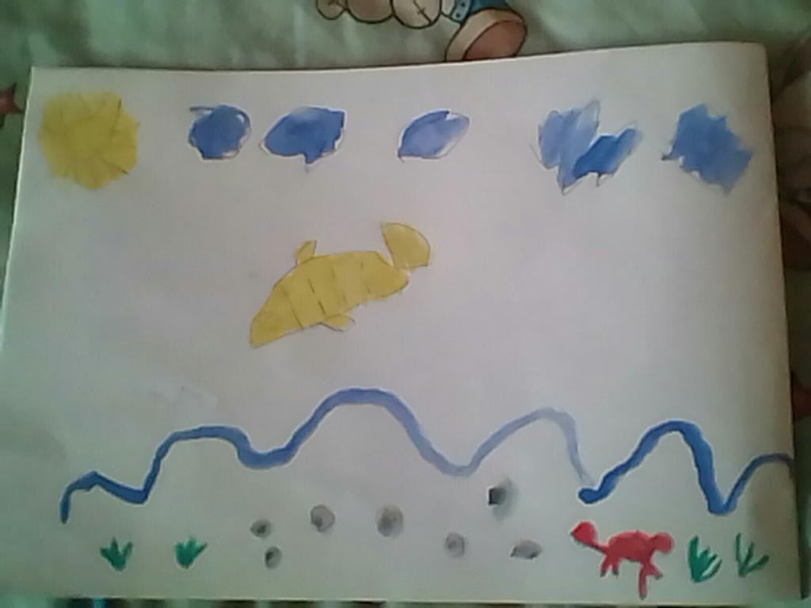
Дугин Егор

Slide 14
Таранова Сарюун Таранова Арюун

Slide 15
Спасибо за внимание!

